Slide 1
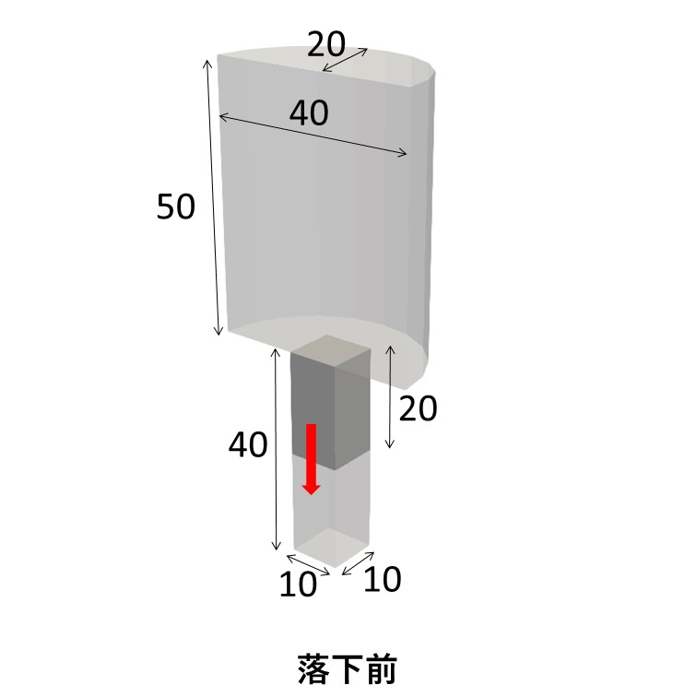
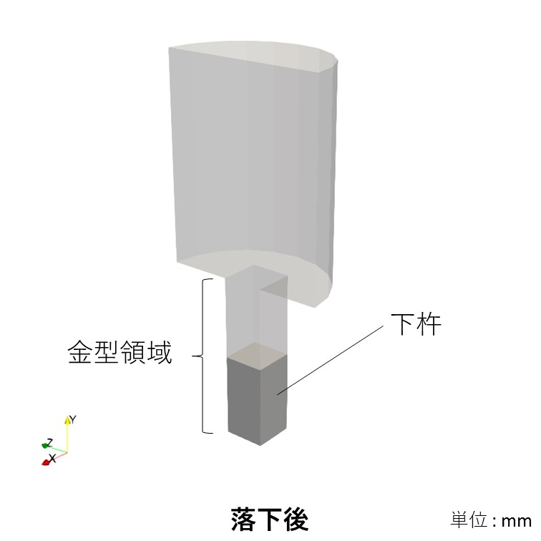
下杵
充填領域
単位：mm
下杵降下前（初期配置）
下杵降下後

Slide 2
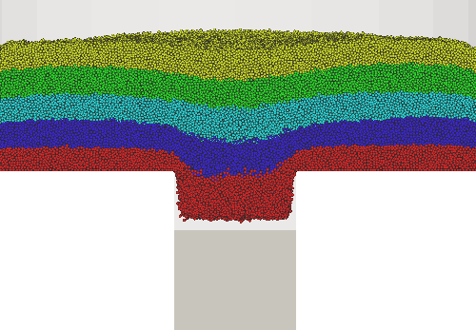
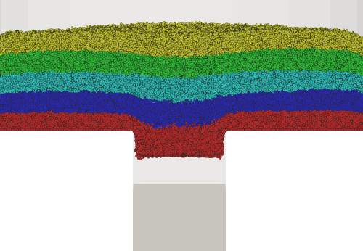
下杵降下速度 300 mm/s
下杵降下速度 700 mm/s

